Slide 1
Логарифмические уравнения: решение задач повышенного уровня сложности
Учитель математики высшей квалификационной категории
МОБУ «Лицей № 3» г. Оренбурга
Стройнова Оксана Николаевна

Slide 2
Цели урока:
Образовательная:
Формирование умений решать логарифмические уравнения повышенного уровня сложности, закрепить умения применять основные свойства логарифмов для преобразования выражений.
Развивающая:
Развивать познавательную активность учащихся, развивать умение применять знания на практике, развитие мыслительных умений.
Воспитательная:
воспитание общей и информационной культуры, трудолюбия, терпения, привитие учащимся навыков самостоятельности в работе.

Slide 3



Повторение основных теорем о логарифмах:

Slide 4





Повторение основных теорем о логарифмах:

Slide 5
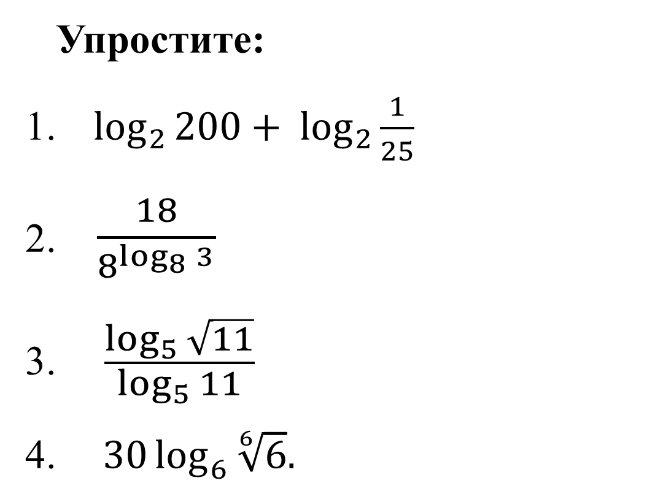
Устная работа.
Упростите:
Упростите:
1. $\log_{2}{200+ \log_{2}{\frac{1}{25}}}$
2. $\frac{18}{8^{\log_{8}{3}}}$
3. $\frac{\log_{5}{\sqrt{11}}}{\log_{5}{11}}$
4. $30\log_{6}{\sqrt[6]{6}.}$

Slide 6
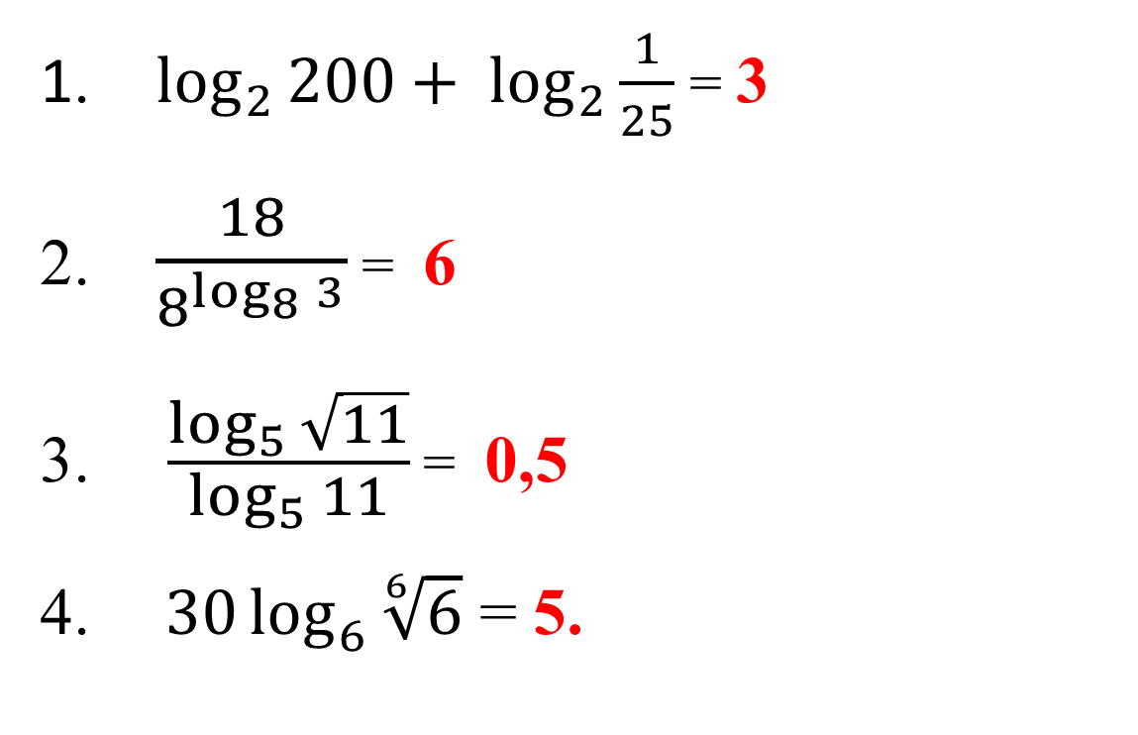
Ответы:
1. $\log_{2}{200+ \log_{2}{\frac{1}{25}}}$ = 3
2. $\frac{18}{8^{\log_{8}{3}}}$ = 6
3. $\frac{\log_{5}{\sqrt{11}}}{\log_{5}{11}}$ = 0,5
4. $30\log_{6}{\sqrt[6]{6}}$ = 5.

Slide 7
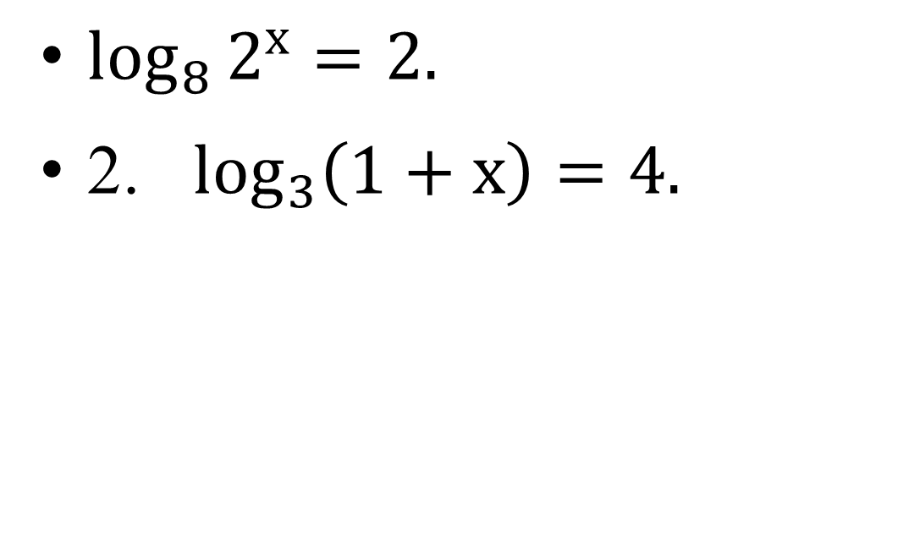
Устная работа.
Найдите корень уравнения:
$\log_{8}{2^{х}=2.}$
2. $\log_{3}\left(1+х\right)=4.$

Slide 8
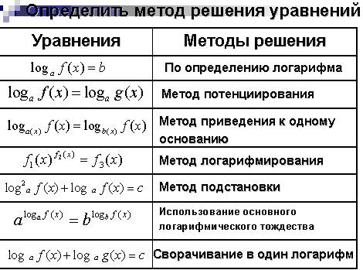
Определить метод решения уравнения

Slide 9
Определить метод решения уравнения.
Проверям:

Slide 10
Задание на повторение
Сравнить числа:

Slide 11
Проверяем решение:
Ответ:

Slide 12
Решить уравнение:

Slide 13
Решить задачу:
Юля и Дима решали задачу: некоторое заданное трехзначное число прологарифмировать по основанию 2, из полученного числа вычесть некоторое заданное натуральное число, а затем разность разделить на то же самое натуральное число.
Дима перепутал и в первом действии прологарифмировал по основанию 3, а Юля посчитала правильно. Когда они сравнили свои результаты, оказалось, что полученные ими числа взаимно обратны. Найти исходное трехзначное число.

Slide 14
Вопросы по условию задачи:
Любые ли числа можно прологарифмировать?
2. Какие числа называются взаимно обратными?

Slide 15
Найти все значения x, при каждом из которых выражения принимают равные значения

Slide 16
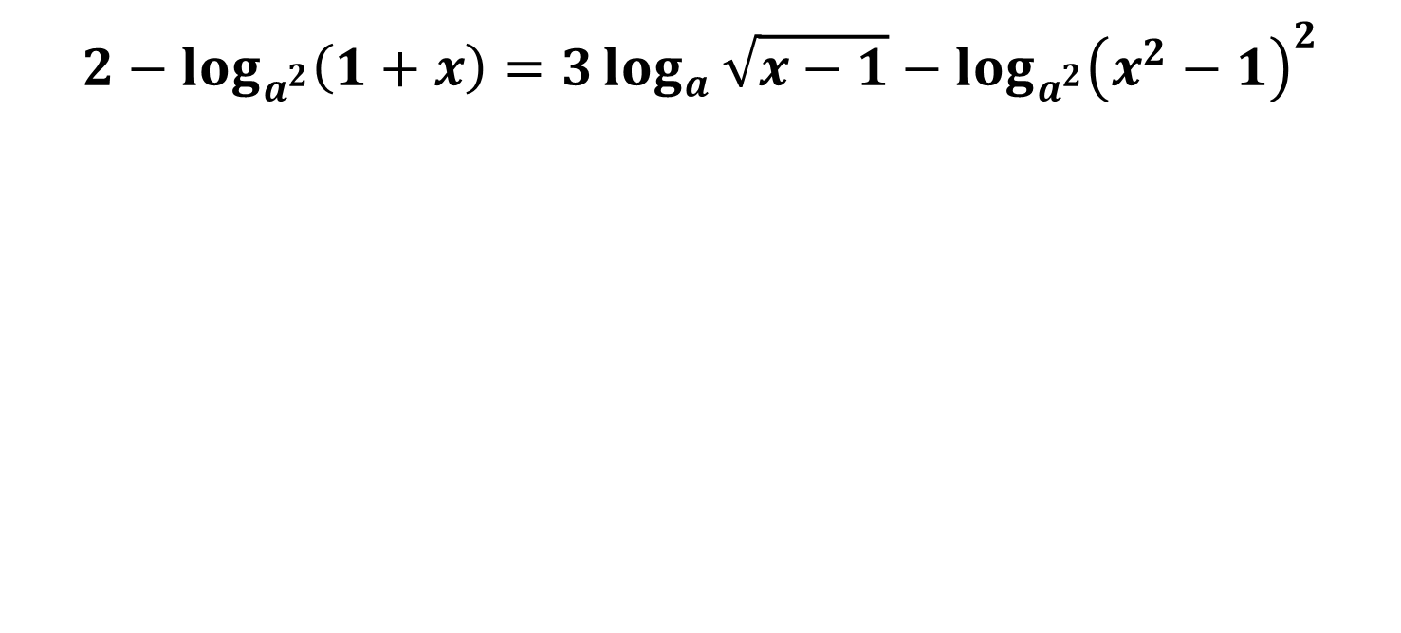
Решите уравнение с параметром:
$$2−\log_{a^{2}}\left(1+x\right)=3\log_{a}{\sqrt{x−1}−\log_{a^{2}}{{\left(x^{2}−1\right)}^{2}}}$$

Slide 17
Самостоятельная работа
Тест на 15 минут. Работа за компьютерами.
Каждый ученик:
1. Вводит свои данные и получает текст теста.
2. Работает над ним. Вводит ответы.
3. По истечению 15 мин. компьютер блокирует работу. На экране появляется оценка за выполненный тест.

Slide 18

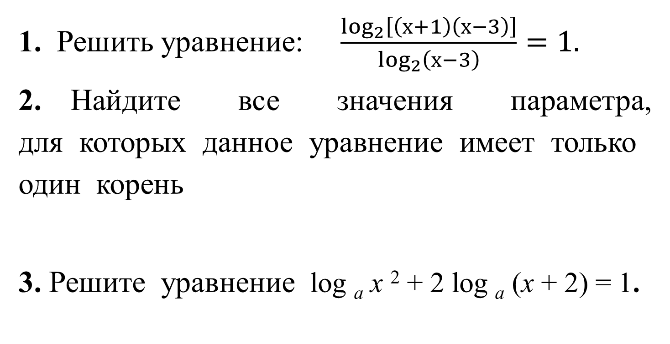
Домашнее задание
1. Решить уравнение: $\frac{\log_{2}\left[\left(х+1\right)\left(х−3\right)\right]}{\log_{2}\left(х−3\right)}=1.$
2. Найдите все значения параметра, для которых данное уравнение имеет только один корень
3. Решите уравнение log _{a} x ² + 2 log _{a} (x + 2) = 1.

Slide 19
Рефлексия
Продолжить:
Сегодня я узнал…
Было интересно…
Было трудно…
Теперь я могу…
Я приобрел…
Я научился…
У меня получилось …
Я смог…
Я попробую…

Slide 20
Спасибо за урок!

